Slide 1
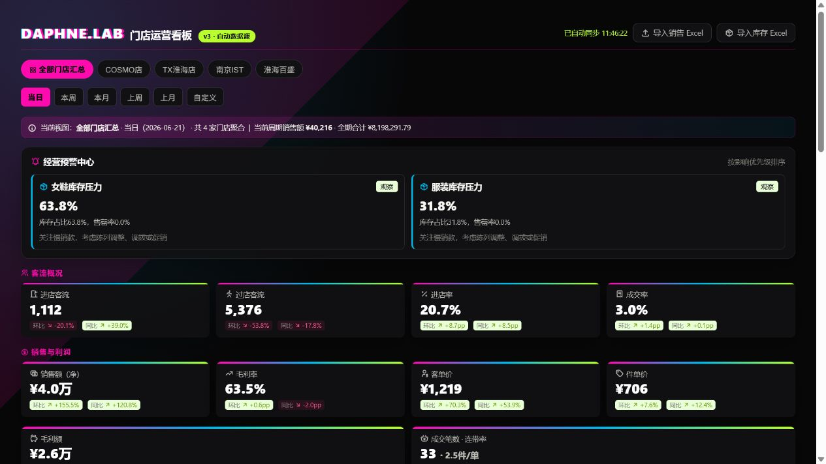
AI 实践分享 · 2026.06
AI 在销售运营分析中的实践应用
从门店 Excel 数据源 → 可交互销售运营看板
实际案例分享
工作提效
使用感受
DARE TO BE.

Slide 2
01 / 背景
为什么要做这次 AI 分享？
老板关注的不只是“用了什么工具”，而是 AI 如何真正提升业务分析的产出质量。
日常报告的痛点
业务场景的要求
AI 的切入点
Excel 信息量大、重点不突出；销售、客流、库存经常分散在不同表里，汇报前还要二次加工。
经营复盘需要快速回答：哪家店好、为什么好、库存风险在哪里、接下来该怎么做。
把“整理资料”转化为“结构化表达”和“可视化呈现”，让分析更快进入可讨论状态。
AI 实践 · 销售运营看板案例 | 2 / 19

Slide 3
02 / 真实案例
从门店 Excel 数据到“销售运营看板”
基于线下直营销售与库存数据，AI 辅助完成字段识别、指标聚合、可视化布局与页面生成。
A 原始 Excel 数据
B AI 处理过程
C 最终看板成品
线下直营数据源.xlsx：销售、客流、成交、目标、毛利等。
门店库存.xlsx：店铺、品类、款式、尺码、可用库存等。
识别字段口径 → 聚合门店日数据 → 设计看板结构 → 生成交互页面 → 按反馈持续迭代。
DAPHNE.LAB 门店运营看板：自动数据源、多门店汇总、经营预警、商品排行与库存钻取。
AI 实践 · 销售运营看板案例 | 3 / 19

Slide 4
03-1 / 呈现成果
最终成果是一个可展示的销售运营看板
覆盖 4 家直营门店、1516 个店铺日：核心指标、门店对比、库存结构和商品排行一页看清。
案例核心
把数据、判断与展示方式整合成一个真正能用来沟通的业务工具。
数据区间：2025-01-01 至 2026-06-21
全期净销售额：约 819.83 万
AI 实践 · 销售运营看板案例 | 4 / 19

Slide 5
03 / 流程
AI 介入的工作流程：不是一步到位，而是分工协作
我负责业务判断与方向，AI 负责把信息快速转成结构、内容与可视化原型。
1
2
3
4
5
明确目标
输入素材
生成原型
反馈迭代
沉淀复用
确定汇报对象、使用场景与输出形式
提供销售、库存 Excel 与最终看板要求
先搭结构，再形成可浏览页面
围绕指标、视觉、交互逐步修正
固化自动更新与可复制模板
AI 实践 · 销售运营看板案例 | 5 / 19

Slide 6
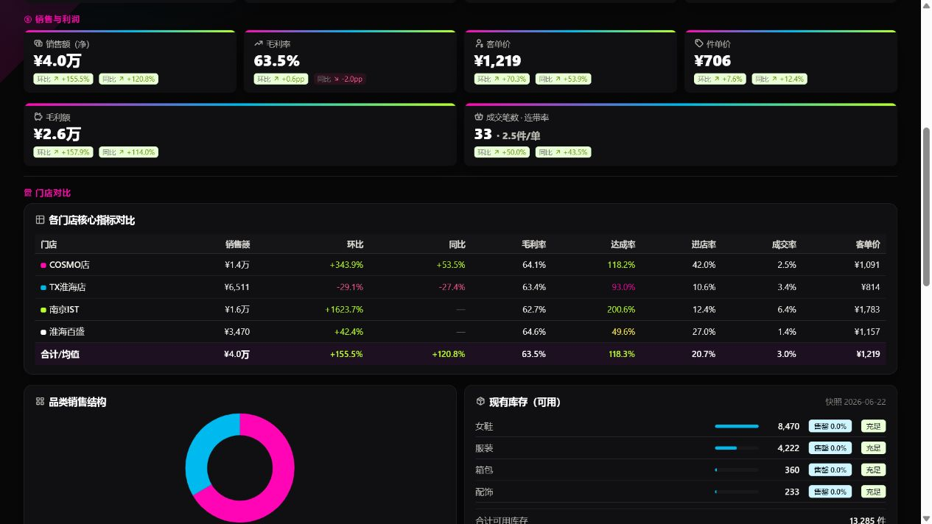
03-1 / 呈现过程
从 Excel 到销售运营看板：完整制作路径
这个案例不是“一键生成”，而是把业务分析流程拆开，让 AI 参与每个可提效的环节。
素材准备
分析结构
页面生成
迭代优化
整理销售字段、库存字段、门店别名、日期范围与目标口径。
先确定“看什么”：销售、客流、毛利、达成、库存、商品。
用 HTML 看板承载多门店切换、周期筛选、图表与明细表。
逐步补齐经营预警、售罄率、生命周期、商品图片与钻取。
AI 实践 · 销售运营看板案例 | 6 / 19

Slide 7
03-2 / 需求输入
第一步：把“我要什么”讲清楚，AI 输出才可用
不是直接让 AI 随便做，而是先把对象、目标、内容、风格与边界讲清楚。
汇报对象
输出目标
素材范围
边界要求
老板 / 经营管理 / 门店运营团队
看板 / PPT / 结论型复盘
销售 Excel、库存 Excel、VI 风格、商品图
数据口径可解释、页面可分享、后续可复用
越清楚地说明业务对象、指标口径和使用场景，AI 越容易产出可直接迭代的初版。
这一步的关键不是技术，而是把“经营问题”翻译成“看板需求”。
AI 实践 · 销售运营看板案例 | 7 / 19

Slide 8
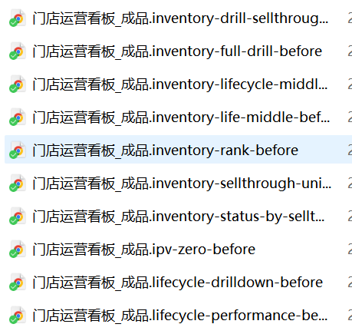
03-3 / 制作迭代
第二步：AI 生成初版后，我再逐轮修正
AI 先给出结构与原型，我根据业务重点不断追问、补充、删改，直到变成可展示结果。
先看结构
再看内容
最后看体验
是否符合汇报逻辑：总览 → 门店 → 品类 → 商品 → 风险。
指标是否准确：净销售额、客流、成交、毛利、目标、库存。
页面是否适合汇报：重点突出、切换清楚、异常先展示。
我的文件夹里的多个 “before” 版本，记录了从排行、图片、库存、售罄、生命周期到预警中心的持续迭代。
AI 实践 · 销售运营看板案例 | 8 / 19

Slide 9
03-4 / 结果呈现
最终不是一张“更漂亮的表”，而是一个业务看板
EXCEL 表格 — 数据存储
可视化看板 — 业务表达
字段清楚，但阅读成本高；需要人工筛选、透视、截图，再解释给别人听。
→
重点更突出，适合汇报；后续可以继续复用、自动更新和迭代。
价值：把原来“需要解释很久”的表格，变成“能快速看懂、追问和行动”的经营沟通工具。
AI 实践 · 销售运营看板案例 | 9 / 19

Slide 10
03-5 / 模拟提问案例
把 AI 当成“会做事的助理”，而不是搜索框
用几个模拟提问，展示我是如何一步步把 Excel 数据推进成销售运营看板的。
1 先让 AI 理解任务
2 再让 AI 整理重点
给销售与库存 Excel，搭一套适合经营复盘的分析框架。
把销售、客流、目标、库存等指标翻译成经营语言。
3 让 AI 生成看板结构
4 根据反馈继续优化
设计可视化页面：总览、门店、品类、商品和预警。
把内容改成结论先行，减少无关信息，突出行动建议。
AI 实践 · 销售运营看板案例 | 10 / 19

Slide 11
03-6 / 模拟提问案例 ①
场景：把 Excel 内容转成分析框架
目标不是让 AI 直接给结论，而是先让它帮我建立清晰的报告结构。
我的提问示例
AI 预期产出
我有一份线下直营门店销售 Excel 和库存 Excel，包含净销售额、客流、成交笔数、目标、毛利、品类、款式和库存。请设计一套适合老板阅读的销售运营分析框架：先看整体，再看门店差异，最后输出可行动建议。
整体销售表现
门店分层：增长 / 修复 / 承压
关键指标解释：销售、毛利、客流、达成、库存
商品机会与库存风险
对陈列、调拨、促销的启发
AI 实践 · 销售运营看板案例 | 11 / 19

Slide 12
03-7 / 模拟提问案例 ②
场景：把数据语言转成业务语言
指标不能只停留在同比环比，还要转化为业务部门能理解的经营判断。
我的提问示例
AI 预期产出
请不要只描述“销售增长 / 客流下降”，而是把这些指标转成业务语言。例如：销售增长可能来自客单提升或转化改善；库存占比过高可能说明慢销压力；售罄率高可能提示补货或调拨机会。
销售变化 → 门店效率、品类动销、活动拉动
客流变化 → 进店吸引、商场环境、转化效率
毛利变化 → 折扣控制、产品结构
库存变化 → 资金占用、清货压力、调拨机会
AI 实践 · 销售运营看板案例 | 12 / 19

Slide 13
03-8 / 模拟提问案例 ③
场景：让 AI 生成可视化看板结构
当内容已经整理好后，再让 AI 把报告转成更适合展示的页面结构。
我的提问示例
AI 预期产出
请基于上面的销售运营分析内容，设计一个可视化看板页面：风格贴合 DAPHNE.LAB；首页有核心指标概览；支持门店和周期切换；对销售增长、库存压力、售罄风险用标签区分；适合给老板快速浏览。
顶部：标题 + 数据状态 + 筛选
中部：客流、销售、毛利、目标达成
下部：门店对比、库存结构、商品排行
视觉：品牌色、图表模块、预警卡片
交互：门店、周期、品类、排行切换
AI 实践 · 销售运营看板案例 | 13 / 19

Slide 14
03-9 / 模拟提问案例 ④
场景：根据反馈继续优化版本
AI 最有价值的地方不是一次生成，而是可以持续追问、持续迭代。
我的追问示例
AI 预期产出（修改方向）
这个版本内容有点散，请改成“经营预警优先”的表达：先展示库存压力和销售异常，再展示客流、销售、毛利、门店对比。商品排行要能按销售额、销量、毛利切换，并显示库存和售罄率。
预警中心前置
核心指标分组展示
门店对比表格化
库存结构加入售罄判断
商品排行加入品类筛选
删除不影响决策的信息
AI 实践 · 销售运营看板案例 | 14 / 19

Slide 15
03-10 / 可复制模板
以后做报告，可以按这个结构向 AI 提问
用固定结构提问，可以明显提高 AI 输出质量。
角色
任务
素材
你是一个商品 / 经营分析助理
把 Excel 销售 / 库存数据做成汇报
说明字段、口径、时间范围、门店范围
目标
风格
边界
给老板快速看懂重点，并输出行动建议
商务、清晰、结论先行、适合分享
不要编造数据；不确定的口径要提示校验
AI 实践 · 销售运营看板案例 | 15 / 19

Slide 16
04 / 帮助点
AI 具体帮我完成了什么？
把大量信息从“能看懂”推进到“能讲清楚、能展示、能复用”。
1 信息结构化
2 语言业务化
3 呈现可视化
把分散 Excel 信息拆成销售、客流、毛利、目标、库存、商品与预警。
把指标变化转成门店效率、库存压力、商品机会和经营动作。
快速形成看板页面、PPT 结构和适合汇报的表达方式。
AI 不替代业务判断，但能让“初稿、结构、转化、呈现”这几步明显提速。
AI 实践 · 销售运营看板案例 | 16 / 19

Slide 17
05 / 前后对比
前后变化：从“数据表”变成“业务看板”
核心变化不是形式变漂亮，而是让信息更容易被理解、讨论与行动。
AI 使用前
AI 使用后
· Excel 行列展示为主
· 重点需要人工再提炼
· 不太适合直接汇报
· 一次性报告，复用弱
· 指标被结构化展示
· 经营预警前置
· 支持门店、周期、品类切换
· 后续可以持续复用和迭代
AI 实践 · 销售运营看板案例 | 17 / 19

Slide 18
06 / 工作价值
AI 对销售运营分析的实际价值
让时间从重复整理中释放出来，转向更有价值的判断与建议。
提效
提质
拓展
减少重复整理、排版与初稿时间。
让表达更有层次，结论更清楚。
同类门店、区域、品类看板可复用。
下一步：接入更稳定的数据更新机制，补充异常阈值配置、门店行动记录和周期性复盘导出。
AI 实践 · 销售运营看板案例 | 18 / 19

Slide 19
07 / 总结
AI 好用，但不能“全交给 AI”
它更像一个高效助理，而不是完全替代业务判断的人。
AI 适合做
人负责
初稿、结构、转化与呈现；把低价值整理快速完成。
数据准确性、业务逻辑、判断取舍与最终决策。
谢谢

